Slide 1
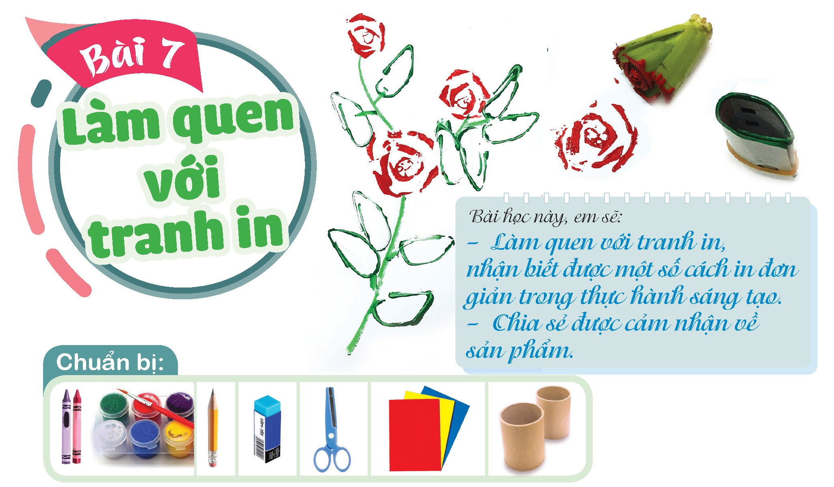
Tiết 2

Slide 2
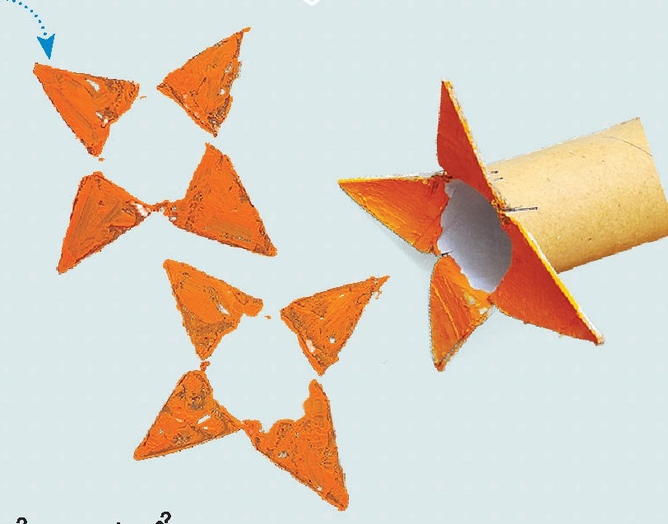
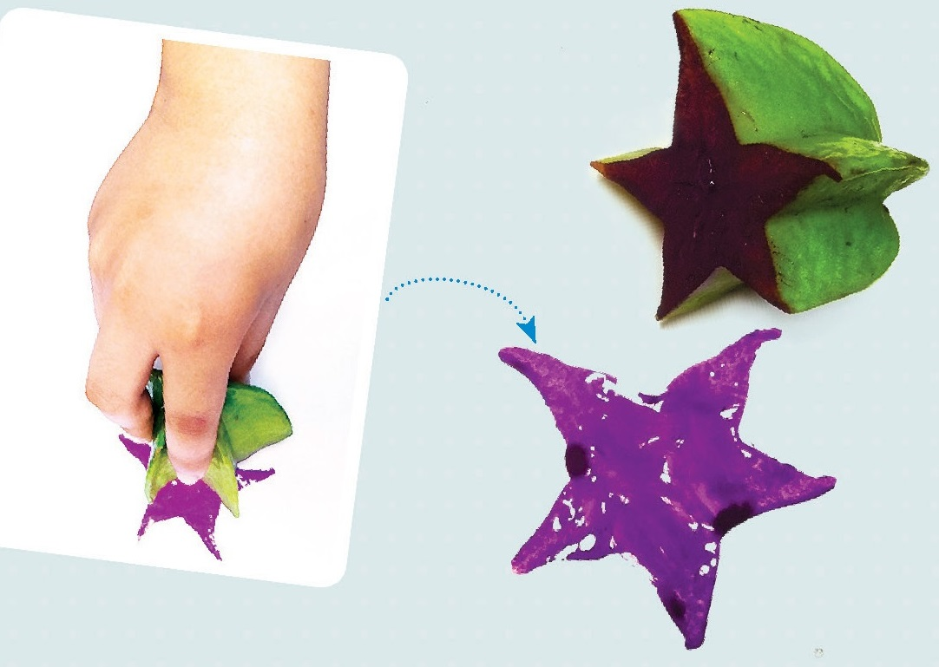
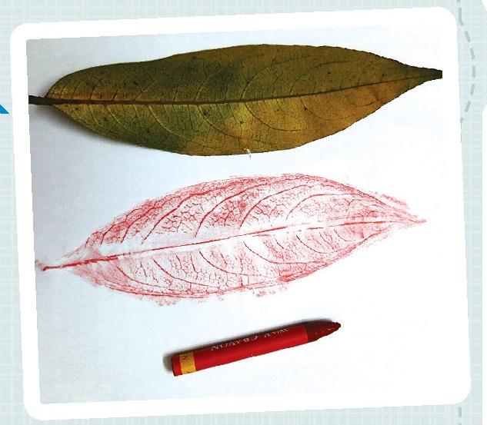
1. Quan sát, nhận biết
Chúng mình đã biết:
Có thể sử dụng vật liệu sẵn có làm khuôn in
và in tạo sản phẩm

Slide 3
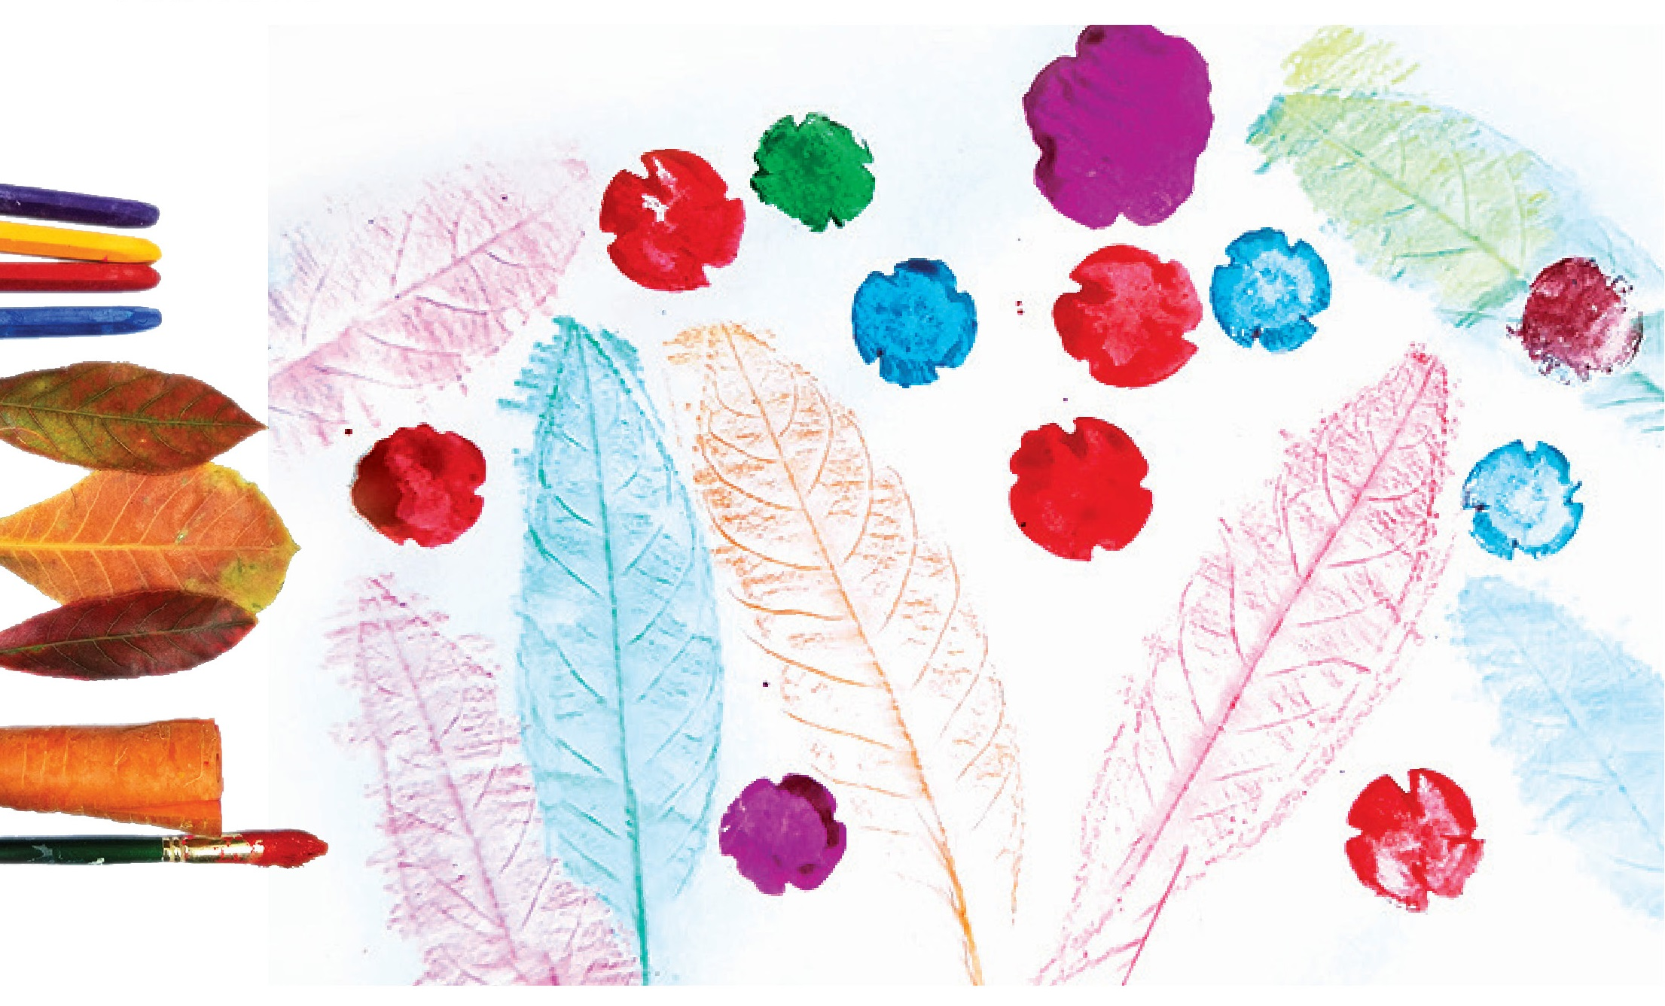
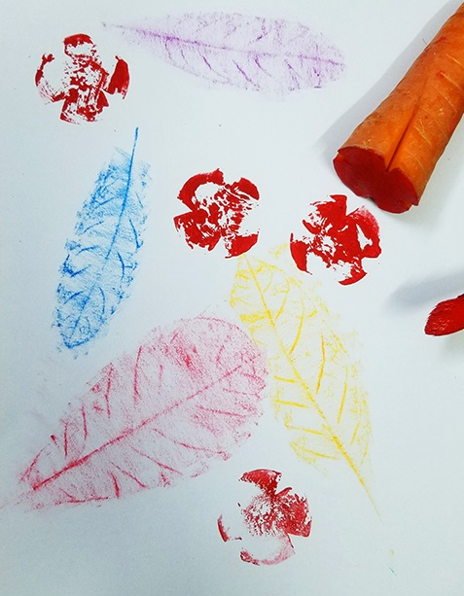
Em có biết: Sản phẩm dưới đây đã vận dụng vật liệu nào làm khuôn in để in

Slide 4
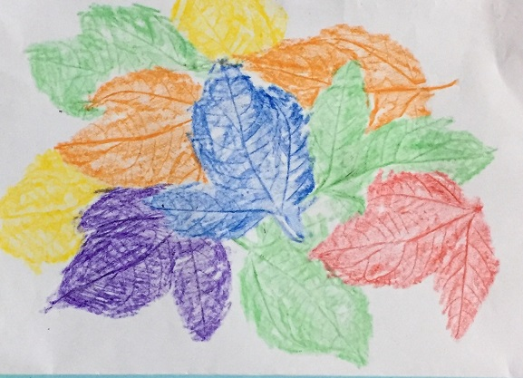

Slide 5
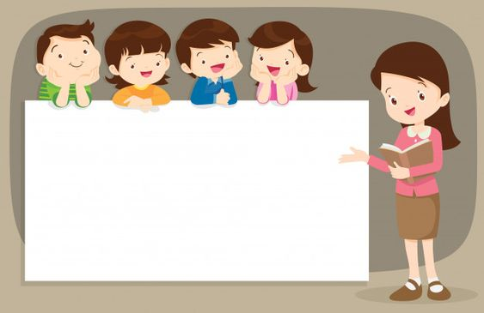
2. Thực hành, sáng tạo
Nhiệm vụ của và bạn:
- Sử dụng vật liệu sẵn có: Màu, lá cây, lõi giấy vệ sinh… để làm khuôn in và in tạo sản phẩm theo ý thích.
- Có thể in, xé, cắt các sản phẩm cá nhân, kết hợp dán tạo sản phẩm nhóm.
- Chọn màu theo ý thích: Màu cơ bản, màu đậm, màu nhạt… để thể hiện trên sản phẩm.

Slide 6

3. Cảm nhận, chia sẻ
- Em đã tạo được sản phẩm có những hình ảnh gì?
- Sản phẩm của em và bạn đã tạo bằng cách nào?
- Sản phẩm của em và bạn có những màu nào? Màu nào đậm, màu nào nhạt?
- Sản phẩm của các nhóm bạn có những hình ảnh gì? Em thích sản phẩm nào nhất?

Slide 7
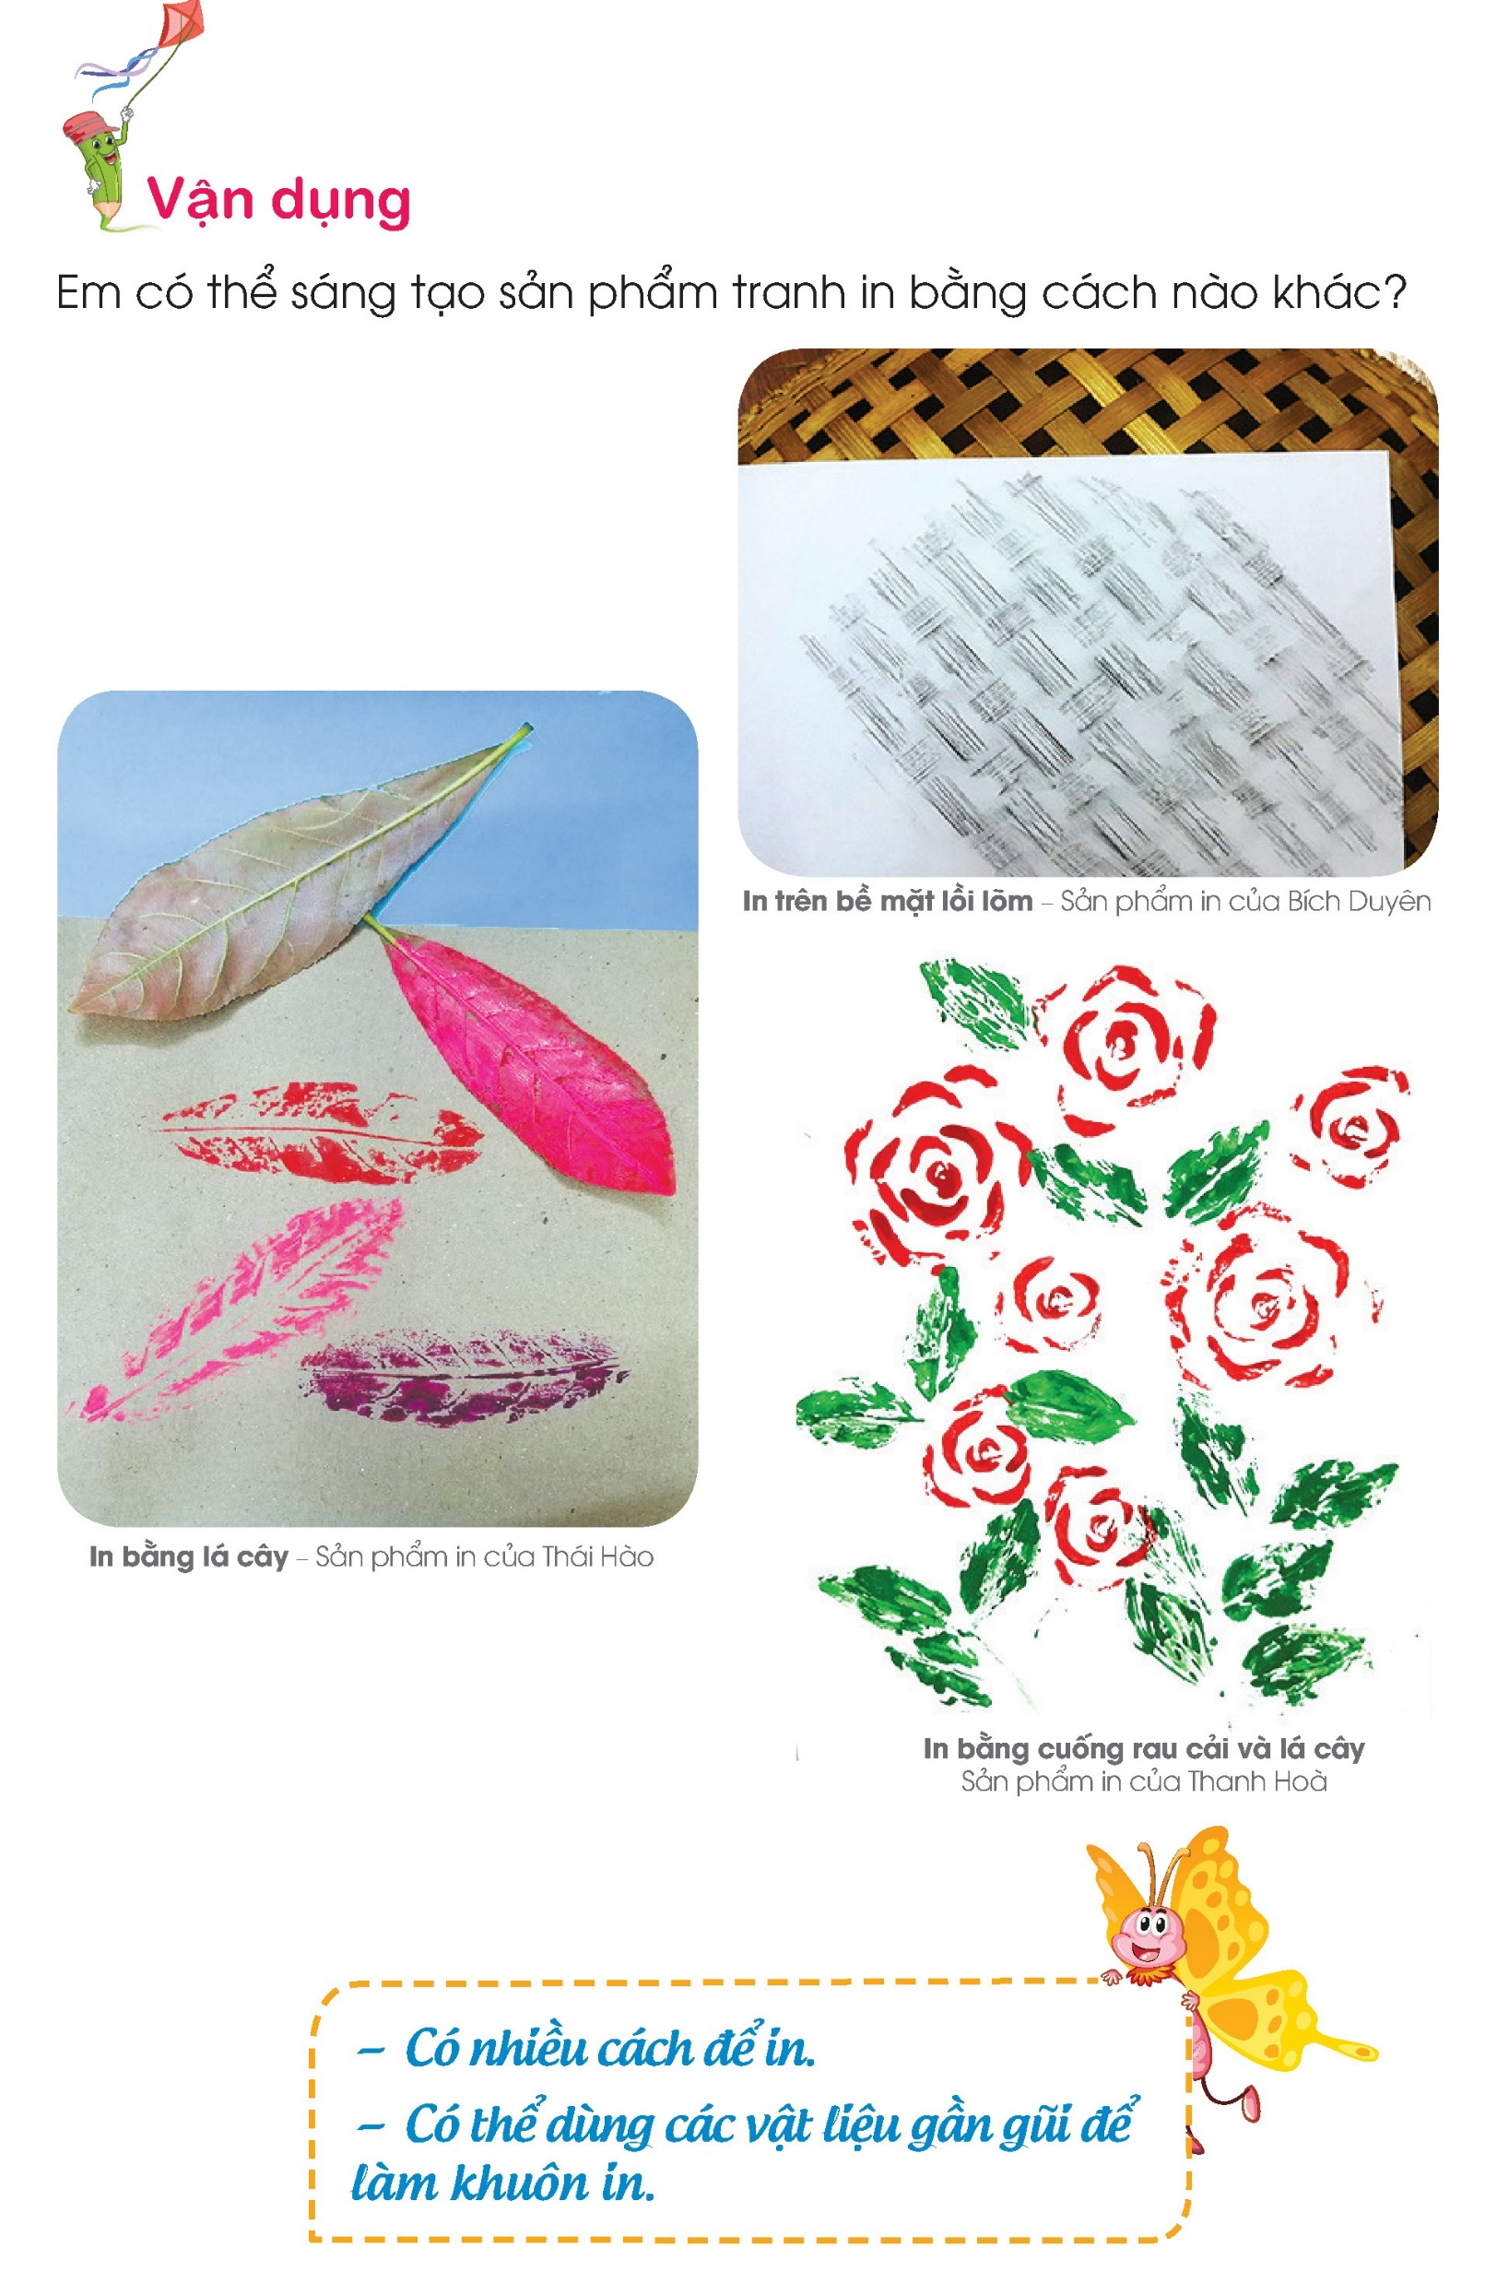
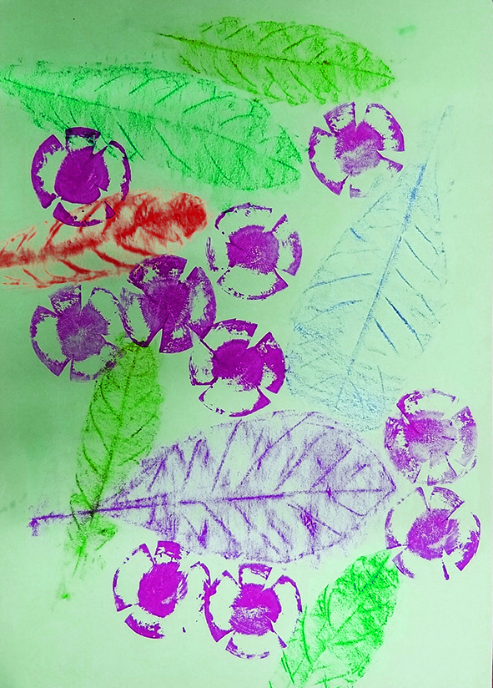
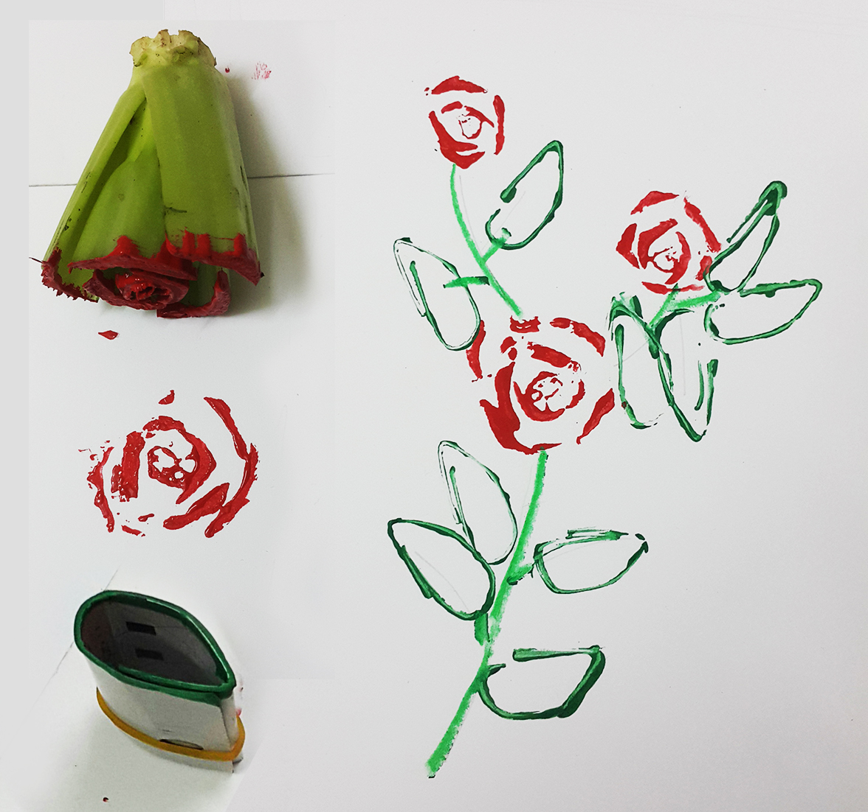

Slide 8

Chúng mình hãy chuẩn bị học bài 8
- Xem bài 8: Hoa quả mùa xuân (trang 38, SGK).
- Chuẩn bị: Màu vẽ, rau củ quả theo ý thích, kéo…

